Slide 1
솔루나 2,3F 카메라 및 오브젝트
설정 기획
2022-09-02

Slide 2
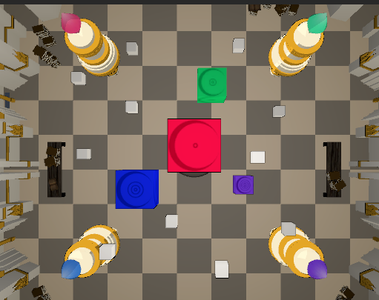
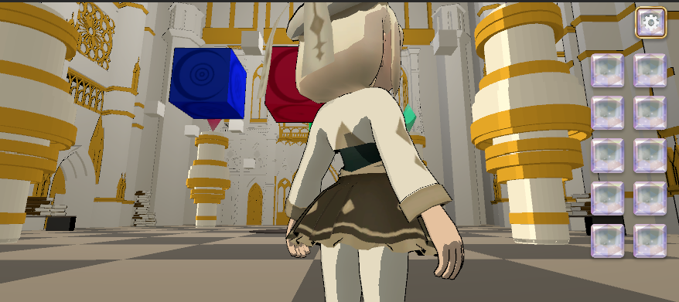
기획의도
2층 퍼즐 풀이의 편의를 위한 카메라 설정
* 2층 퍼즐의 돌기둥 퍼즐 탑 뷰
기획의도 설명
돌기둥의 퍼즐을 풀이하기 위하여 수정 색을 확인 해야 한다.
인 플레이 내 최대 시야 각으로 돌기둥의 수정 색 보는 것이 힘들다.
(* 플레이 내 최대 시야각도 이미지 참고)
수정 색을 보는 것의 편의성을 주기 위하여 전용 카메라를 설계함
* 플레이 내 최대 시야각도
추가) 추후 작업으로 시야각도 조절 예정

Slide 3
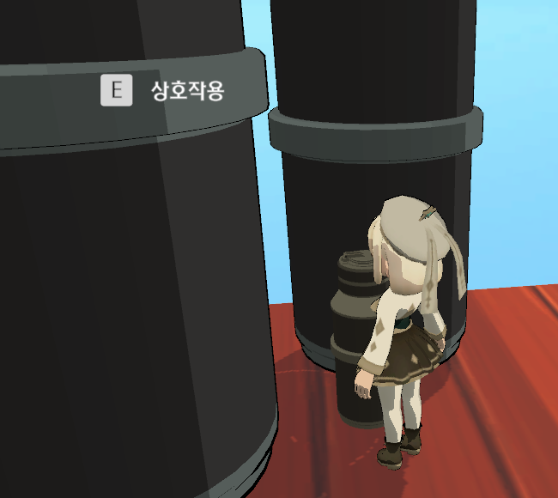
2F
상호작용 오브젝트 설정
해결 방안 간단 설명
상호작용이 가능한 오브젝트를 추가하여
상호작용 시 지정 된 카메라로 메인 카메라 변경
상호 작용 시 효과 안
상호작용 시 적용 카메라 뷰
상호 작용 시 시네머신 카메라 변경
(카메라 전환 제한 시간 설정 (예상 3 ~ 5sec)
* 이미지 내 좌표
POS (-244, 35.49, 34.34)
RTT (90, 180, 0)
상호 작용 시 뷰가 전환 되며 플레이어가 움직이거나
화면 클릭 시 본 카메라 로 돌아온다.

Slide 4
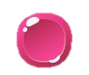

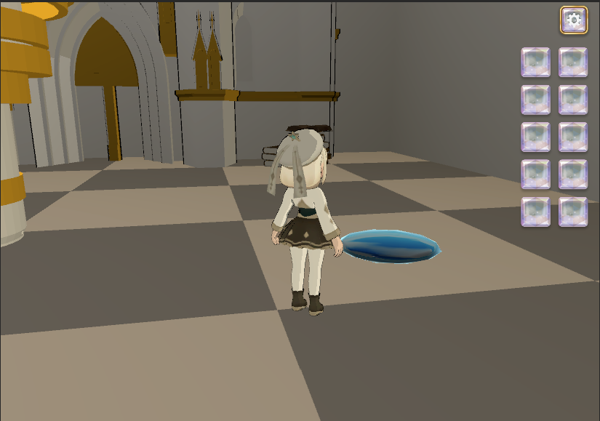



상호작용 오브젝트 (간단)
2층 퍼즐 풀이의 편의를 위한 카메라 설정
카메라 전환
오브젝트 예시 이미지
(좌) 이미지 와 같은 오브젝트를 맵에 배치 하여
상호작용 시 카메라 전환이 가능하도록 한다.
* 오브젝트 배치 예시 이미지
직관적인 위치 와 오브젝트 모습을 가지게 한다.
└ 발판 및 버튼 과 같은 모양을 가진다.

Slide 5
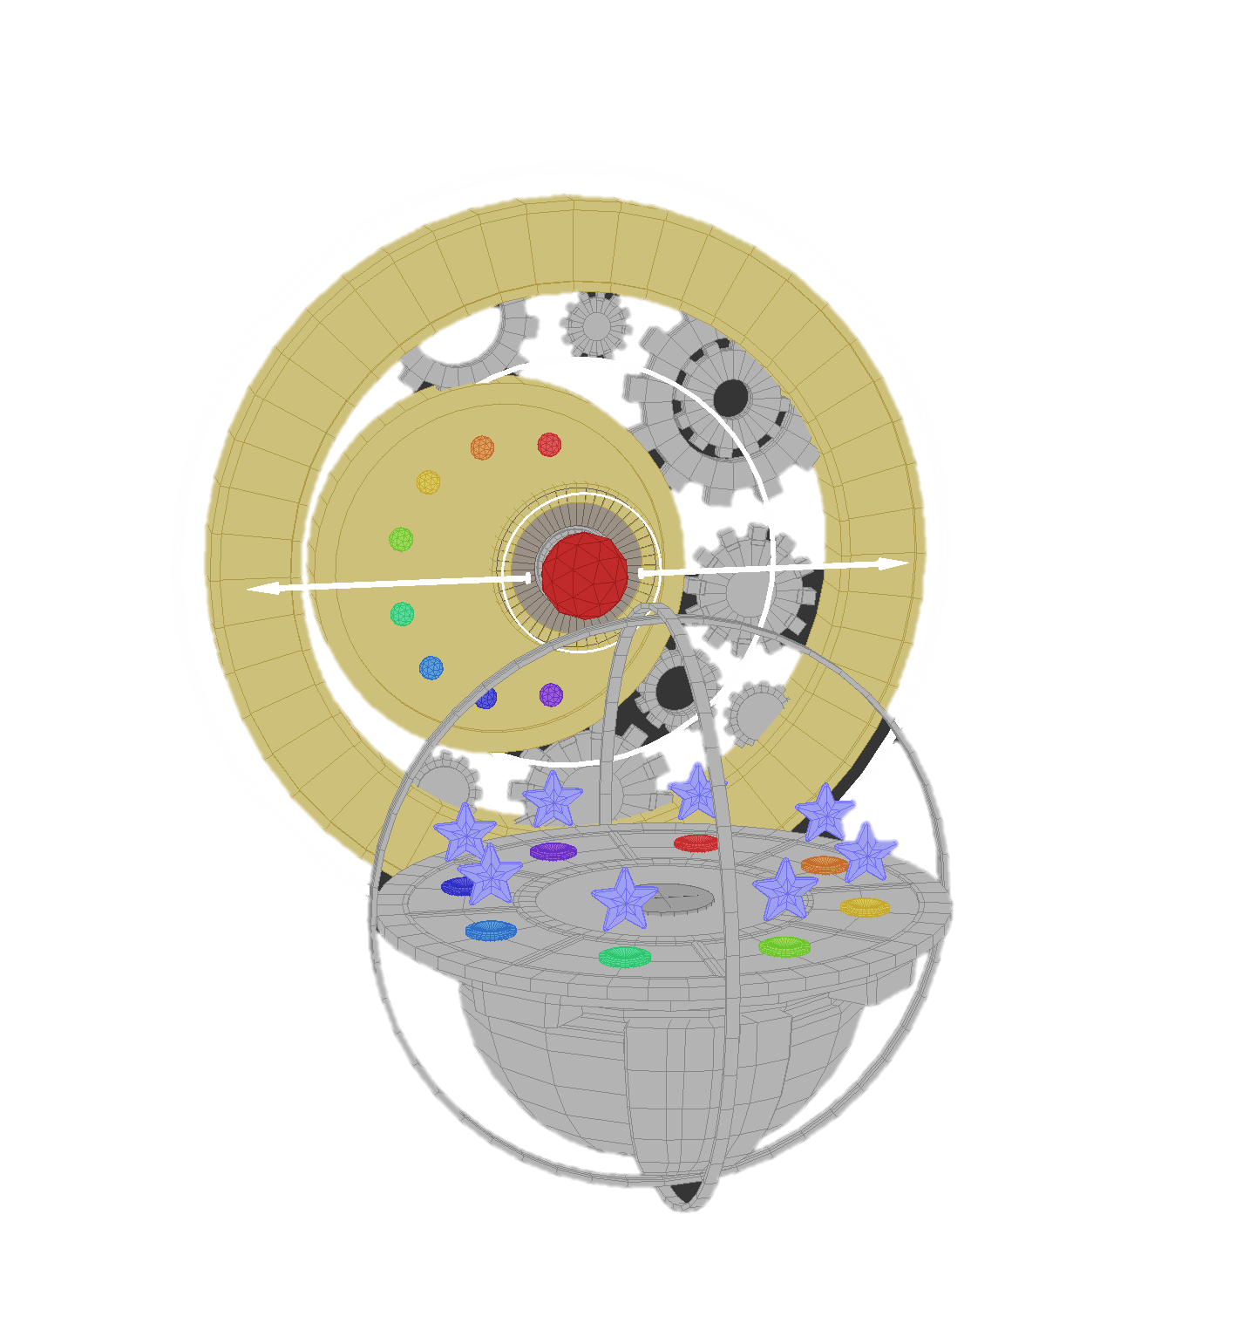

3F
3층 예시 이미지
2F 와 동일한 형식 카메라 전환을 위한 오브젝트 배치
천체시계가 정면으로 보이게 설정된 카메라로 변경
((* [우측 이미지] 붉은 선으로 표시된 천체시계가 정면으로 보이는 형태이다.
상호 작용 시 효과 안
상호 작용 시 시네머신 카메라 변경
(*카메라 전환 후 아이템 사용 불가)
* (좌) 3F 전체 모델링
* (우) 카메라 전환 시 보이는 모습
상호 작용 시 카메라 전환 되며. 플레이어 캐릭터가 움직이거나 화면 클릭 시 본 카메라로 돌아온다.
3F 카메라 전환
오브젝트 예시 이미지

